Slide 1
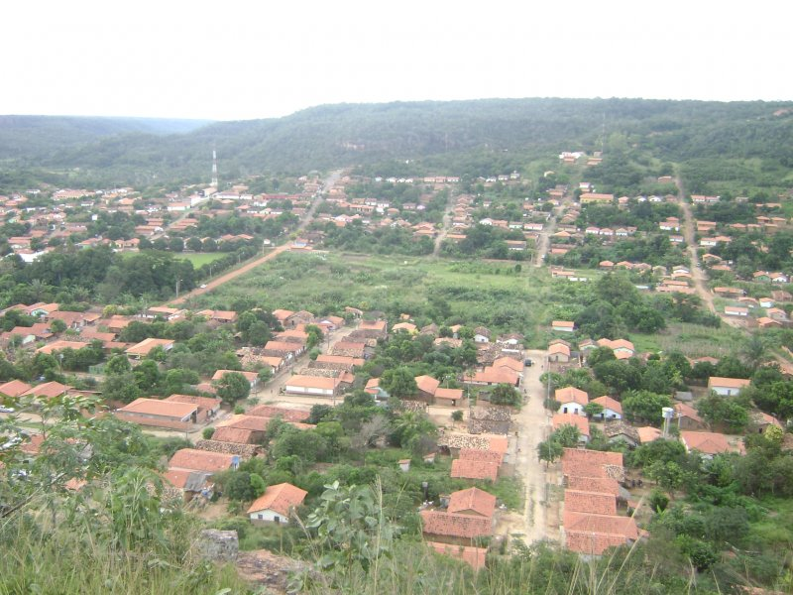
Melhoria da atenção aos usuários portadores de hipertensão arterial sistêmica e diabetes mellitus na UBS Brejão, Antônio Almeida/PI Pedro Alexis Hernández Marrero Orientador: Ernande Valentim do Prado Pelotas, 2016
Trabalho de Conclusão de Curso

Slide 2
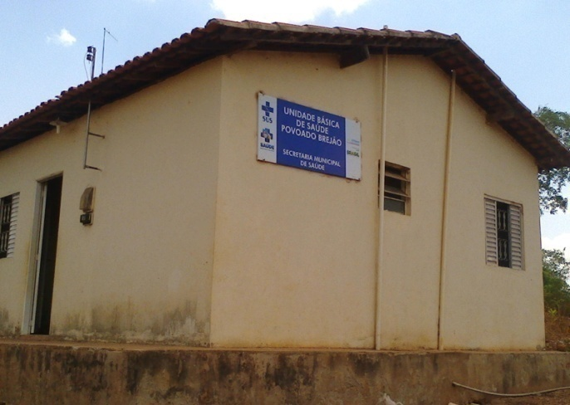
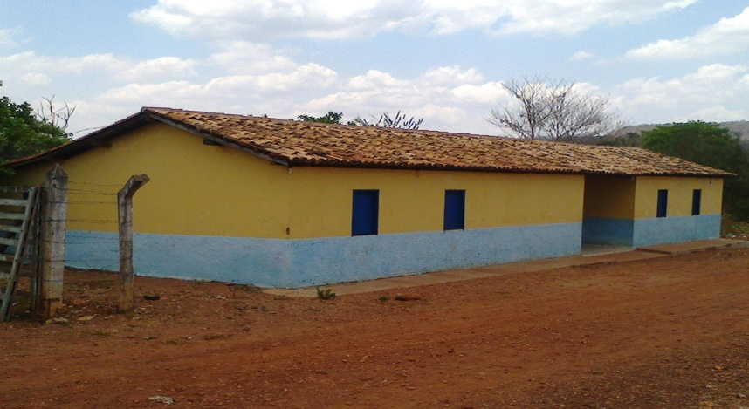
Relatório de Análise Situacional
O municio
O serviço de saúde
A UBS
Os atendimentos
O Programa de Atenção às pessoas com hipertensão e/ou diabetes

Slide 3
Metodologia.
O trabalho foi realizado em 12 semanas.
Todas as ações prevista foram desenvolvidas, embora algumas não tenha sido na integra.

Slide 4
Objetivos e metas
Objetivo 1. Ampliar a cobertura a pessoas hipertensas e/ou diabéticas.
Meta 1.1: Cadastrar 85% das pessoas com hipertensão no Programa de Atenção à Hipertensão Arterial Sistêmica e à Diabetes mellitus da UBS.
1ro. Mês: 60 usuários.
2do. Mês 97 usuários.
3ro. Mês 137 usuários.

Slide 5
Meta 1.2: Cadastrar 90% de pessoas com diabetes no Programa de Atenção à Hipertensão Arterial Sistêmica e à Diabetes mellitus da UBS.
1ro. Mês: 17 usuários.
2do. Mês 23 usuários.
3ro. Mês 34 usuários.

Slide 6
Objetivo 2. Melhorar a qualidade da atenção a hipertensos e/ou diabéticos.
Meta 2.1. Realizar exame clínico apropriado em 100% das pessoas com hipertensão.
Foram realizados exames clínicos apropriados em 100% das pessoas com hipertensão nos três meses da intervenção. Foram 60 pessoas no primeiro mês, 97 no segundo e 137 no terceiro mês.

Slide 7
Meta 2.2. Realizar exame clínico apropriado em 100% das pessoas com diabetes.
Foi realizado os exames clínicos apropriado aos 100 % das pessoas com Diabetes, assim como nos casos das pessoas com HAS. Foram 17 pessoas atendidas no primeiro mês, 23 no segundo e 34 no terceiro mês.
Meta 2.3 Realizar exame dos pés em 100% das pessoas com diabetes a cada 3 meses (palpação dos pulsos tibial posterior e pedioso e medida da sensibilidade).
Essa meta foi atingida em 100%. Foram 17 no primeiro mês, 23 no segundo e 34 no terceiro.

Slide 8
Meta 2.4. Garantir a 100% das pessoas com hipertensão a solicitação/realização de exames complementares em dia de acordo com o protocolo.
As pessoas com HAS com exames complementares no dia de acordo com o protocolo no primeiro mês foi 40 para 66,7%, no segundo mês 66 para 68% e no terceiro mês 89 para 65%, o principal problema, para não conseguir chegar em 100%, nesta meta, foi à dificuldade que os usuários têm para se locomover no território.

Slide 9
Meta 2.5. Garantir a 100% das pessoas com diabetes a solicitação/realização de exames complementares em dia de acordo com o protocolo.
As pessoas com DM com exames complementares no dia de acordo com o protocolo no primeiro mês foi 12 para 70,6%, no segundo mês 17 para 73,9% e no terceiro mês 25 para 73,3%, os problemas principais que afetaram o desempenho desta meta são iguais ao que afetaram as pessoas com HAS.

Slide 10
Meta 2.6 e 2.7 Priorizar a prescrição de medicamentos da farmácia popular para 100% das pessoas com hipertensão e diabetes cadastradas na UBS.
Foi priorizada a prescrição de medicamentos da Farmácia Popular ao máximo, ao todo 60 pessoas com HAS no primeiro mês para 100%, no segundo mês 95 pessoas para 97,9%, no terceiro mês134 pessoas para 97,8%, já que cinco pessoas que se tomam medicamentos conjugados).

Slide 11
Meta2.8. Realizar avaliação da necessidade de atendimento odontológico em 100% das pessoas hipertensas.
Meta2.9. Realizar avaliação da necessidade de atendimento odontológico em 100% das pessoas diabéticas.
Conseguimos realizar avaliação das necessidades de atendimento odontológico para 100% das pessoas com HAS e DM.

Slide 12
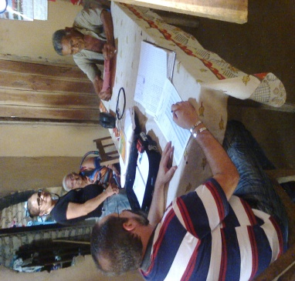
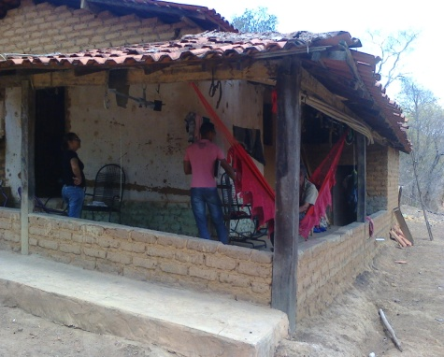
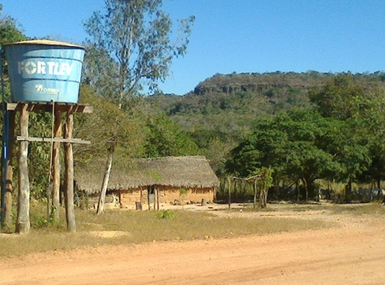
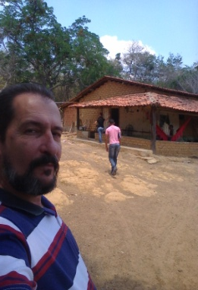
Objetivo 3. Melhorar a adesão de pessoas com hipertensão e/ou diabetes
Meta 3.1. Buscar 100% das pessoas com hipertensão faltosas às consultas na UBS conforme a periodicidade recomendada.
Meta 3.2. Buscar 100% das pessoas com diabetes faltosas às consultas na UBS conforme a periodicidade recomendada.
Conseguimos realizar busca ativa para 100% das pessoas com HAS e DM em nossa área de adstrição

Slide 13
Objetivo 4. Melhorar o registro das informações.
Meta 4.1. Manter ficha de acompanhamento de 100% das pessoas com hipertensão.
Meta 4.2. Manter ficha de acompanhamento de 100% das pessoas com diabetes.
Essas metas atingiram 100% em todos os meses, tanto para pessoas com HAS, quanto para quem tem DM.

Slide 14
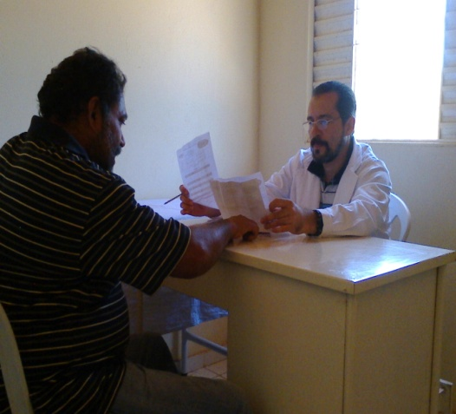
Objetivo 5. Mapear o risco para doença cardiovascular das pessoas com hipertensão e/ou diabetes.
Meta 5.1. Realizar estratificação do risco cardiovascular em 100% das pessoas com hipertensão.
Meta 5.2. Realizar estratificação do risco cardiovascular em 100% das pessoas com diabetes.
Conseguimos realizar estratificação do risco cardiovascular em 100% das pessoas com HAS e DM em todos os meses da intervenção.

Slide 15
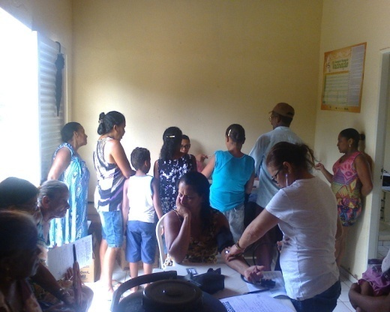
Objetivo 6. Promover a saúde de pessoas com hipertensão e/ou diabetes.
Meta 6.1. Garantir orientação nutricional a 100% das pessoas com hipertensão.
Meta 6.2. Garantir orientação nutricional a 100% das pessoas com diabetes.
100% das pessoas que passaram pela avaliação durante as 12 semanas de intervenção receberam orientações nutricional.

Slide 16
Meta 6.3. Garantir orientação em relação à prática regular de atividade física a 100% das pessoas com hipertensão.
Meta 6.4. Garantir orientação em relação à prática regular de atividade física 100% das pessoas com diabetes.
Foram garantidas a 100% das pessoas com HAS e DM orientações sobre prática regular de atividade física a 100%.

Slide 17
Meta 6.5. Garantir orientação sobre os riscos do tabagismo a 100% das pessoas com hipertensão.
Meta 6.6. Garantir orientação sobre os riscos do tabagismo a 100% das pessoas com diabetes.
Para 100% das pessoas atendidas foram garantidas as orientações sobre os riscos do tabagismo.

Slide 18
Meta 6.7. Garantir orientação sobre higiene bucal a 100% das pessoas com hipertensão.
Meta 6.8. Garantir orientação sobre higiene bucal a 100% das pessoas com diabetes.
Foram garantidas as orientações sobre higiene bucal a 100% das pessoas com HAS e DM, durante as 12 semanas de intervenção

Slide 19
Discussão.
Importância para organização do serviço
Importância para equipe
Importância para comunidade

Slide 20
Reflexão crítica sobre o processo pessoal de aprendizagem
Minha relação com o curso
O que foi bom
O que não foi tão bom
Meu aprendizado
O que mudou na minha forma de se relacionar com a equipe e a população

Slide 21
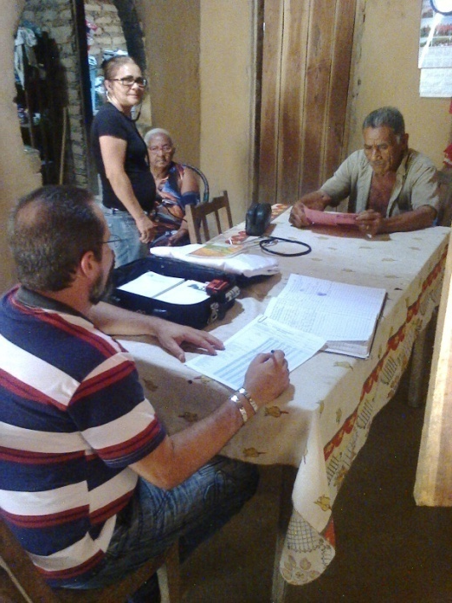
obrigado

